Slide 1
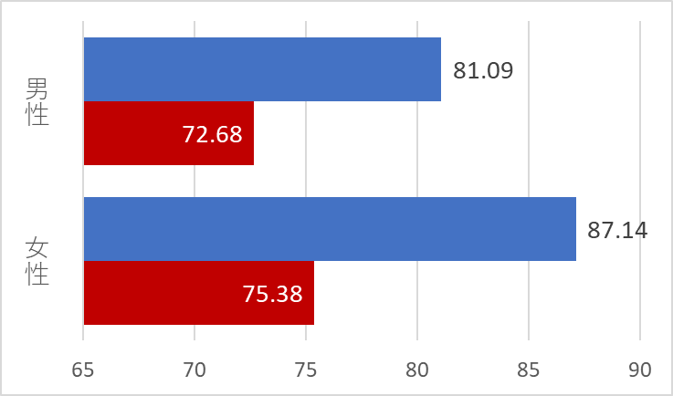
日本人の平均寿命と健康寿命
令和5年
（単位：歳）
平均寿命
健康寿命
8.41
平均寿命
健康寿命
11.76
令和5年の平均寿命と直近（令和元年）の健康寿命を使用しています。
・令和５年簡易生命表の概況｜厚生労働省 (mhlw.go.jp)
・第16回健康日本２１（第二次）推進専門委員会 資料3-1
https://www.mhlw.go.jp/content/10904750/000872952.pdf

Slide 2
日本人の平均寿命と健康寿命
令和４年
（単位：歳）
平均寿命
健康寿命
8.37
平均寿命
健康寿命
11.71
令和4年の平均寿命と直近（令和元年）の健康寿命を使用しています。
life22-02.pdf (mhlw.go.jp)
第16回健康日本２１（第二次）推進専門委員会 資料

Slide 3
日本人の平均寿命と健康寿命
令和３年
（単位：歳）
平均寿命
健康寿命
8.79
平均寿命
健康寿命
12.19
令和3年の平均寿命と直近（令和元年）の健康寿命を使用しています。
01概況（R3簡易生命表）（公表後） (mhlw.go.jp)
第16回健康日本２１（第二次）推進専門委員会 資料

Slide 4
日本人の平均寿命と健康寿命
令和２年
（単位：歳）
平均寿命
平均寿命
健康寿命
9.50
健康寿命
平均寿命
平均寿命
健康寿命
健康寿命
12.95
令和2年の平均寿命と直近（平成28年）の健康寿命を使用しています。
01概況（表紙～国際比較）R2（機密性２） (mhlw.go.jp)
第１2回健康日本２１（第二次）推進専門委員会 資料

Slide 5
日本人の平均寿命と健康寿命
令和元年
（単位：歳）
平均寿命
健康寿命
9.27
平均寿命
健康寿命
12.66
令和元年の平均寿命と直近（平成28年）の健康寿命を使用しています。
https://www.mhlw.go.jp/toukei/saikin/hw/life/life18/dl/life18-02.pdf
第１2回健康日本２１（第二次）推進専門委員会 資料

Slide 6
日本人の平均寿命と健康寿命
平成30年
（単位：歳）
平均寿命
健康寿命
9.11
平均寿命
健康寿命
12.53
平成30年の平均寿命と直近（平成28年）の健康寿命を使用しています。
https://www.mhlw.go.jp/toukei/saikin/hw/life/life18/dl/life18-02.pdf
第１2回健康日本２１（第二次）推進専門委員会 資料

Slide 7
日本人の平均寿命と健康寿命
平成29年
（単位：歳）
平均寿命
健康寿命
8.95
平均寿命
健康寿命
12.47
平成29年の平均寿命と直近（平成28年）の健康寿命を使用しています。
https://www.mhlw.go.jp/toukei/saikin/hw/life/life18/dl/life18-02.pdf
第１6回健康日本２１（第二次）推進専門委員会 資料

Slide 8
日本人の平均寿命と健康寿命
平成28年
（単位：歳）
平均寿命
健康寿命
8.84
平均寿命
健康寿命
12.35
http://www.mhlw.go.jp/stf/shingi2/0000196943.html
第16回健康日本２１（第二次）推進専門委員会 資料

Slide 9
日本人の平均寿命と健康寿命
（単位：歳）
12.68年
12.40年
12.34年
12.06年
01概況（R3簡易生命表）（公表後） (mhlw.go.jp)
第16回健康日本２１（第二次）推進専門委員会 資料

Slide 10
日本人の平均寿命と健康寿命
（単位：歳）
9.13年
9.01年
8.84年
8.73年
01概況（R3簡易生命表）（公表後） (mhlw.go.jp)
第１１回健康日本２１（第二次）推進専門委員会 資料

